Slide 1

MQTT
MQTT steht für Message Queuing Telemetry Transport. Das Protokoll wird für die Kommunikation zwischen Maschine-to-Maschine verwendet. Es vereinfacht die Kommunikation und verwendet standardmäßig die Ports 1883 und 8883.

Slide 2

MQTT Topologie
Wie sieht eine MQTT Topologie schematisch aus?
Zentrale Sternstruktur. Alle Clients (Publisher/Subscriber) verbinden sich mit einem zentralen Broker. Kommunikation erfolgt ausschließlich über den Broker, nie direkt zwischen Clients.
Publisher → MQTT Broker → Subscriber

Slide 3
Aufgaben eines MQTT Brokers
Welche Aufgaben kommt einem MQTT Broker zu?
Nachrichtenvermittlung
Topic-Verwaltung
QoS-Sicherung
Vermittelt Nachrichten zwischen Publisher und Subscriber
Verwaltet Topics
Stellt QoS (Quality of Service) sicher
Nachrichtenpufferung
Überwachung
Puffert Nachrichten je nach Einstellungen
Überwacht Verbindungen und Zustände der Clients

Slide 4


Sichtbarkeit von MQTT-Clients
Sieht ein MQTT-Client andere Clients?
Nein, ein MQTT-Client sieht keine anderen Clients. Kommunikation läuft vollständig über den Broker.

Slide 5
QoS-Level und Broker-Software
Welche QoS-Level gibt es bei MQTT (at most once, exactly once, at least once)? Durch welche Software kann ein Broker realisiert werden?
QoS-Level
Broker-Software
QoS 0 – At most once: Nachricht wird einmalig gesendet, ohne Bestätigung. Kein Retry
Eclipse Mosquitto (Standard, Open Source)
HiveMQ (kommerziell, auch Community Edition)
QoS 1 – At least once: Nachricht wird garantiert mindestens einmal zugestellt. Mögliche Duplikate.
EMQX
VerneMQ
QoS 2 – Exactly once: Nachricht wird exakt einmal zugestellt (Aufwendiger Handshake)

Slide 6
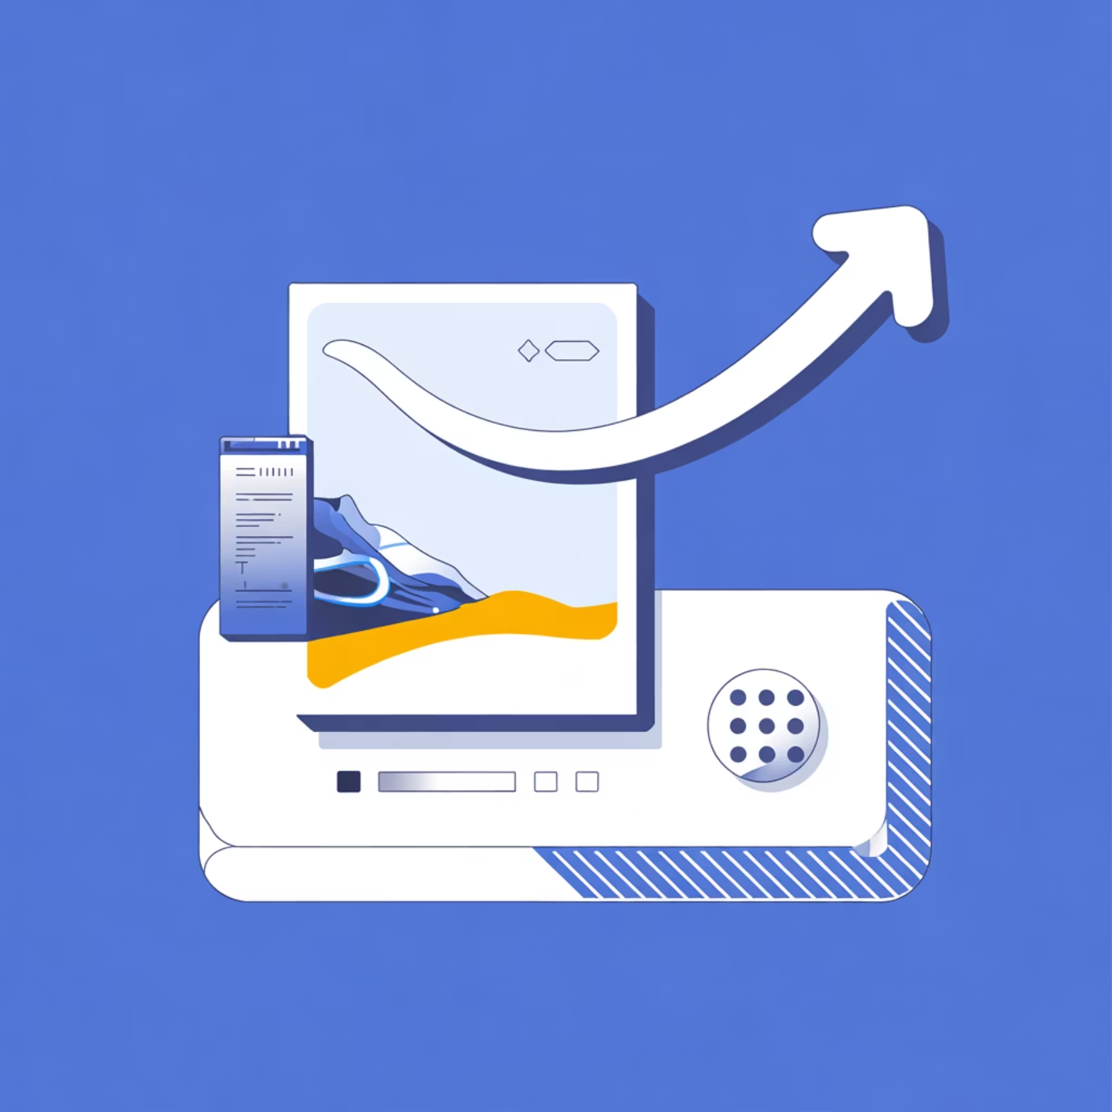
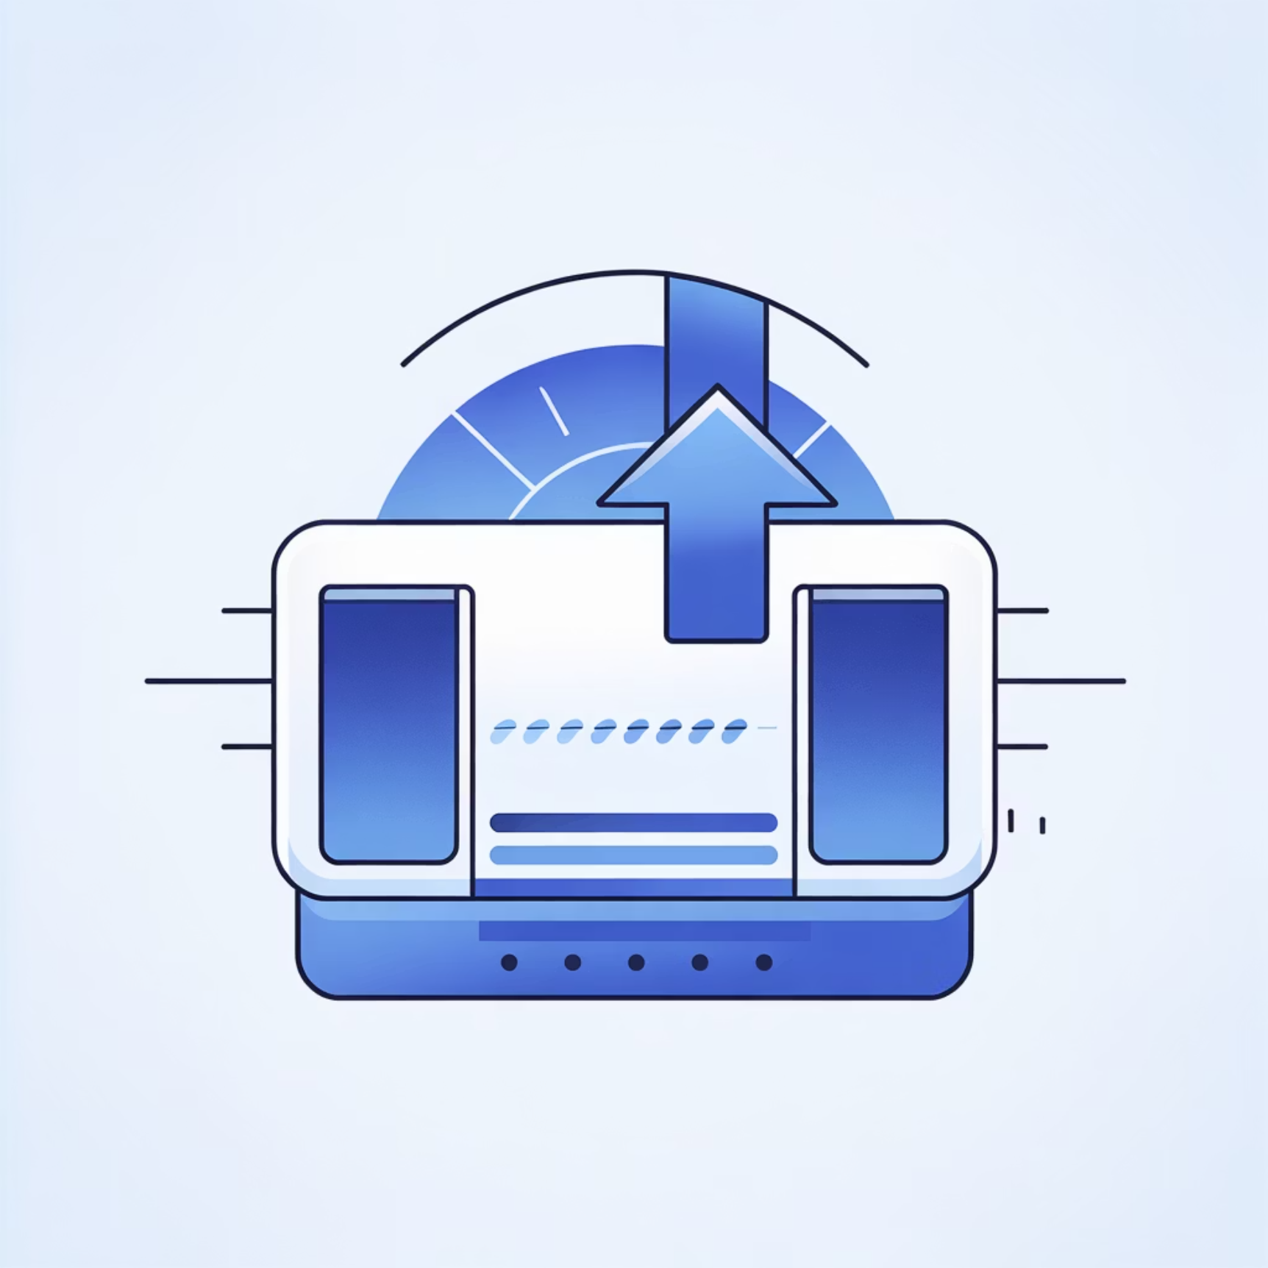
Publisher und Subscriber
Publisher
Subscriber
Sendet Daten (Nachrichten) an ein bestimmtes Topic
Abonniert Topics und empfängt alle Nachrichten, die zu diesen Topics gesendet werden

Slide 7
Vorteile und Nachteile von MQTT
Vorteile
Nachteile
Geringer Overhead, leichtgewichtig
Zentraler Broker ist der Single Point of Failure
Ideal für IoT / Embedded Systeme
Keine direkten Client-to-Client Verbindung ohne Broker
Asynchron, entkoppelte Kommunikation
Fehlende standardisierte Sicherheitskonfiguration ohne TLS
QoS-Steuerung

Slide 8
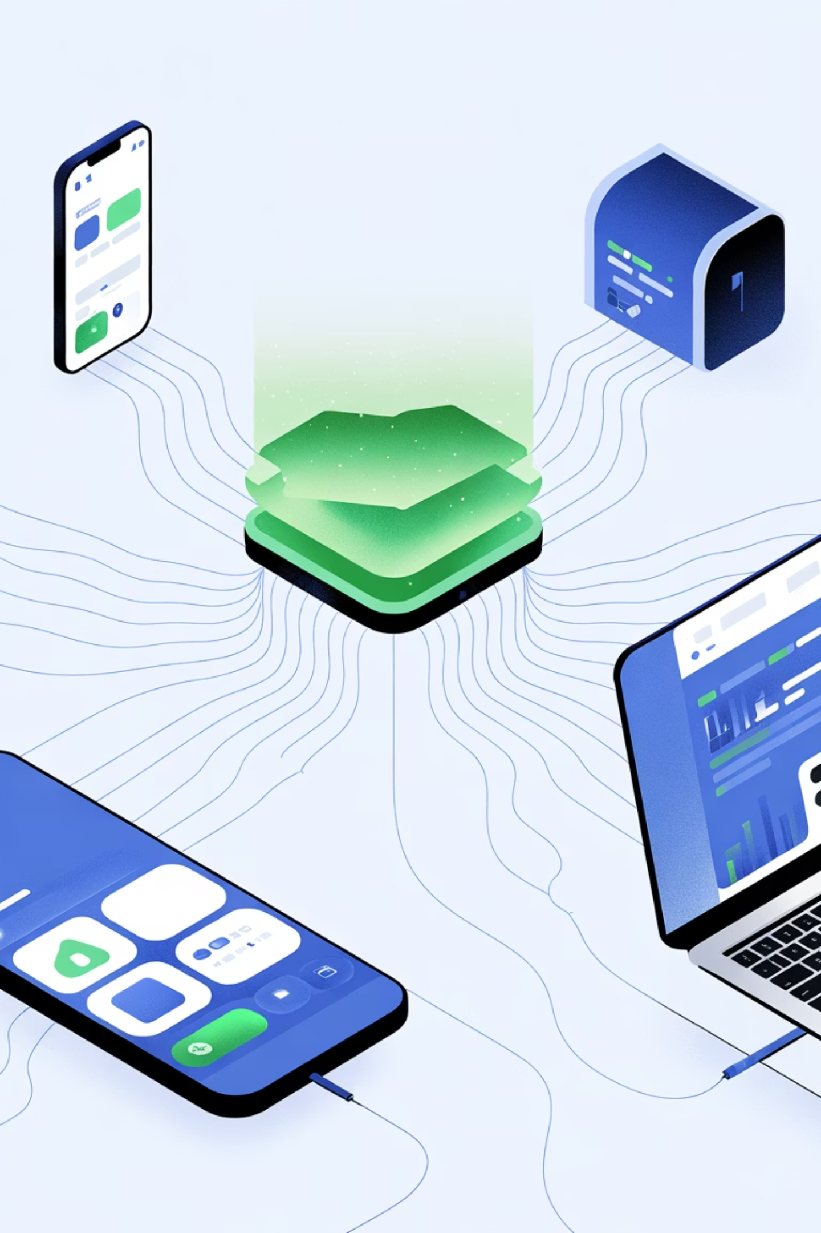
Kommunikation zwischen verschiedenen Apps
Können verschiedene Apps über MQTT miteinander kommunizieren? (z.B. Mosquitto mit Handyapp)
Ja, unterschiedliche Clients und Plattformen (z.B. Mosquitto-Broker, Handy-App, Node-RED) können über MQTT kommunizieren, wenn sie denselben Broker und Topic nutzen.

Slide 9
Sicherung der MQTT-Kommunikation
Wie kann Kommunikation abgesichert werden? (z.B. Benutzerauthentifizierung)
TLS/SSL-Verschlüsselung
Benutzername/Passwort-Authentifizierung
ACLs (Access Control Lists)
Port 8883
Zugriffsbeschränkungen
Standard für MQTT über TLS

Slide 10
MQTT-Implementierung und Code-Beispiele
Wie kann MQTT umgesetzt werden (NodeRed, python, …)
Node-RED
Python
Weitere Sprachen
Grafische Flussprogrammierung, MQTT-Nodes vorhanden
Mit Bibliothek
C/C++, Java, JavaScript (mqtt.js)
Wie sieht ein Beispielcode für ein Subscriber und Publisher aus?
Publisher mit Python:
import paho.mqtt.client as mqtt
broker = "localhost"
topic = "test/topic"
client = mqtt.Client()
client.connect(broker)
client.publish(topic, "Hallo MQTT")
client.disconnect()
Subscriber mit Python:
import paho.mqtt.client as mqtt
broker = "localhost"
topic = "test/topic"
def on_message(client, userdata, msg):
print(f"Nachricht erhalten: {msg.payload.decode()} auf Topic {msg.topic}")
client = mqtt.Client()
client.connect(broker)
client.subscribe(topic)
client.on_message = on_message
client.loop_forever()

